Slide 1
Utgiftsrefusjon
Hver dag sendes det ut en e-post til de godkjennere som har nye oppgaver i sin innkurv.
Du bruker utgiftsrefusjon når du har hatt utlegg for arbeidsgiver, som for eksempel for faglitteratur.
Utgifter du har hatt som er dine egne, som skal lønnsinnberettes og som arbeidsgiver skal dekke, som for eksempel mobiltelefon eller arbeidstøy, må du registrere i E-skjema på nett, i selvbetjening for ansatte.

Slide 2
Godkjenner 1 og 2
Godkjenner 1: Kontrollerer at innholdet i en arbeidsflytoppgave er korrekt. Skal alltid etterfølges av Godkjenner 2.
Attestasjonkontroll: Kontroll av at en transaksjon er i samsvar med underliggende forhold herunder bestilling, avtale m.m. og skal i hovedsak utføres av en annen person enn den som utøver sin budsjettdisponerings¬myndighet.
Godkjenner 2: Leder med budsjettdisponeringsmyndighet, evt. den som har fått delegert slik myndighet.
Budsjettdisponeringsmyndighet: Myndighet til å bestemme hva budsjettmidler skal brukes til herunder å inngå avtaler og gi tilsagn som medfører økonomisk forpliktelse for HiØ.

Slide 3
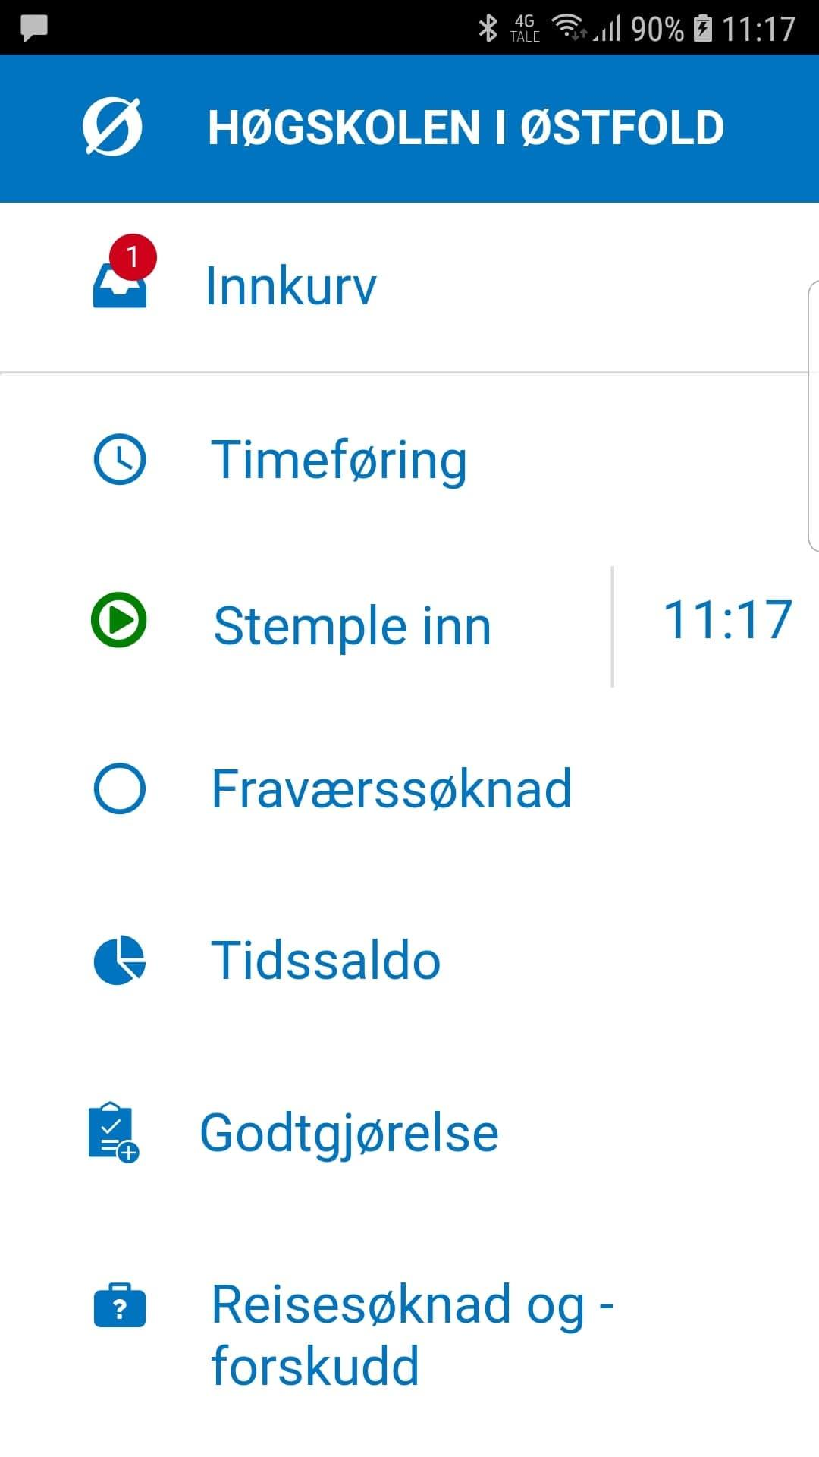
Slik godkjenner du en utgiftsrefusjon i appen
Først trykker du Innkurv

Slide 4
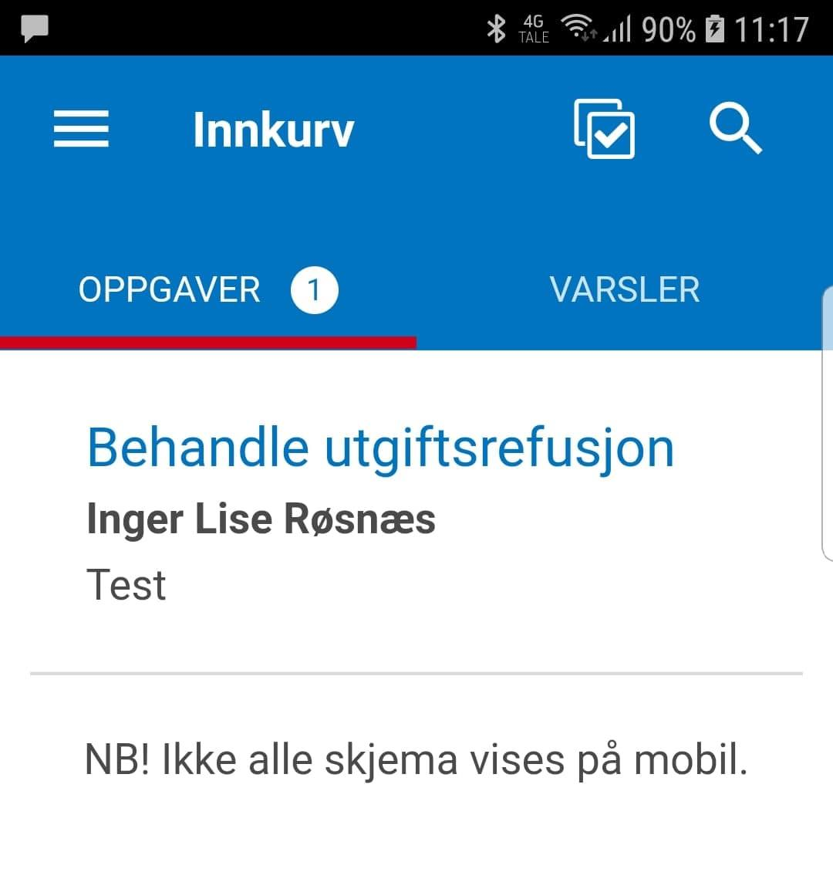
Deretter trykker du på oppgaven du vil godkjenne.

Slide 5
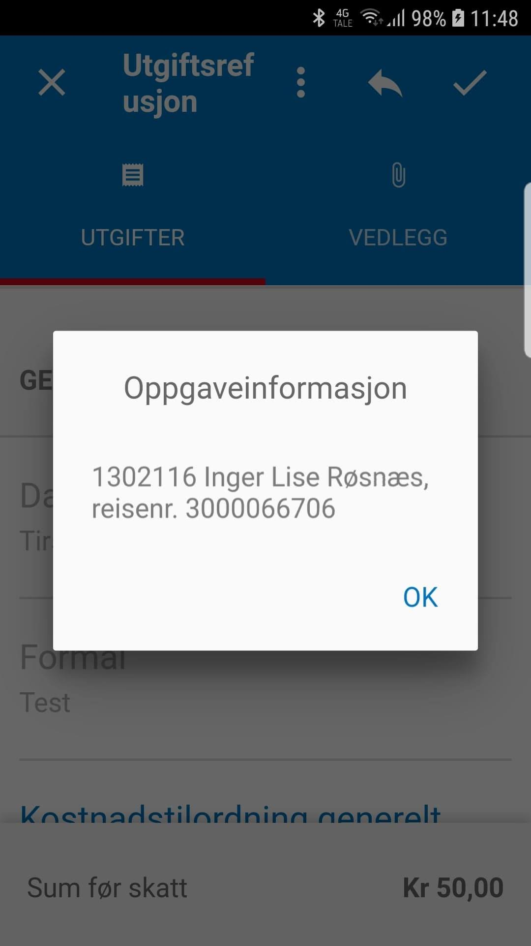
Oppgaveinformasjon vises.
Trykk på OK på oppgaveinformasjonen.

Slide 6
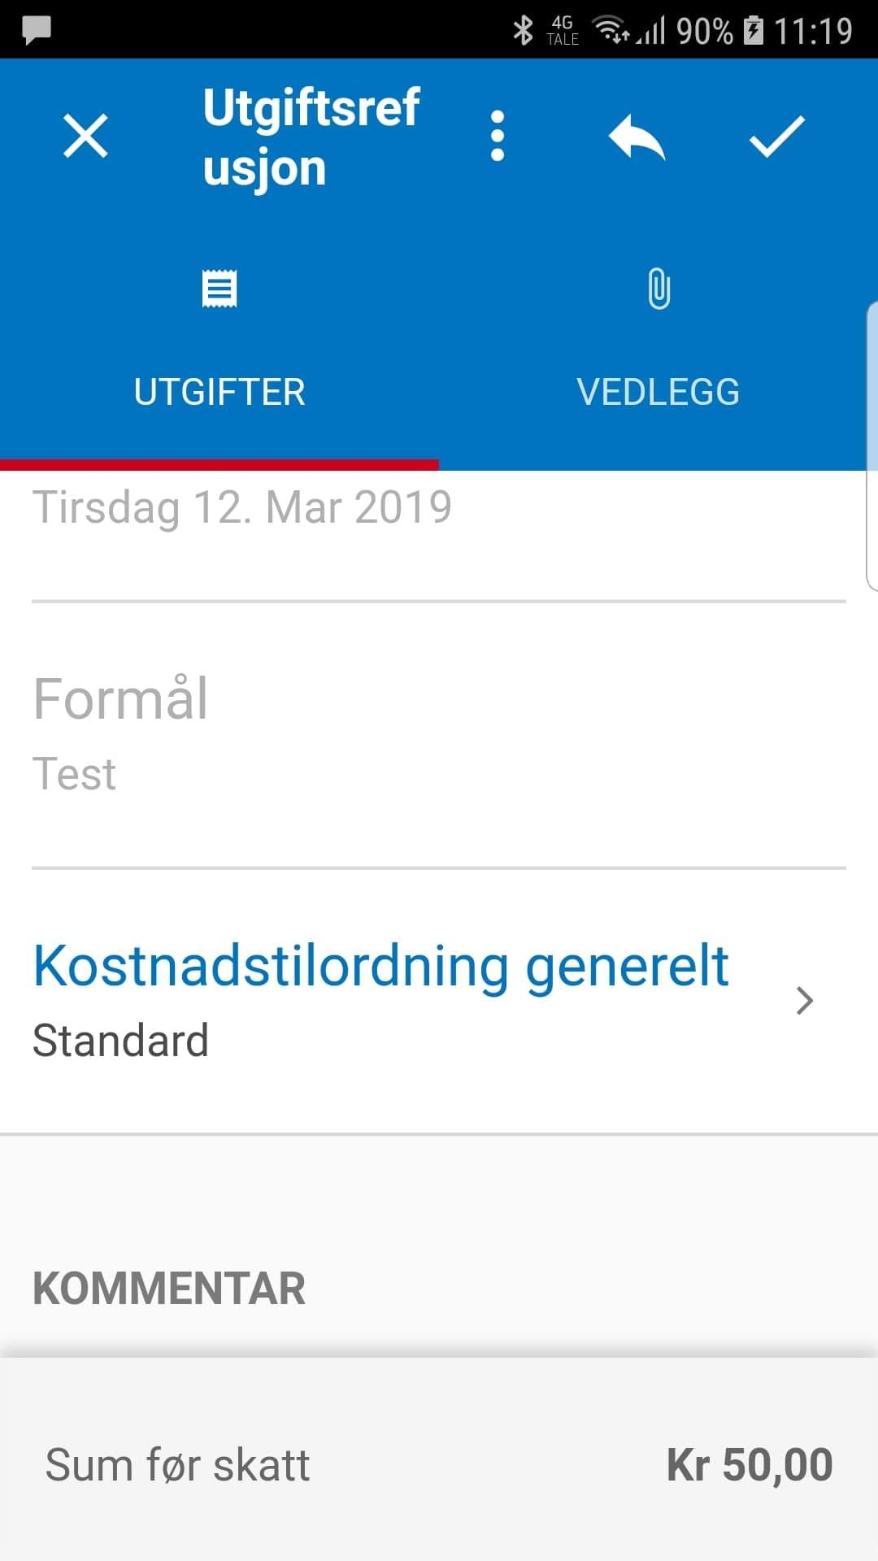
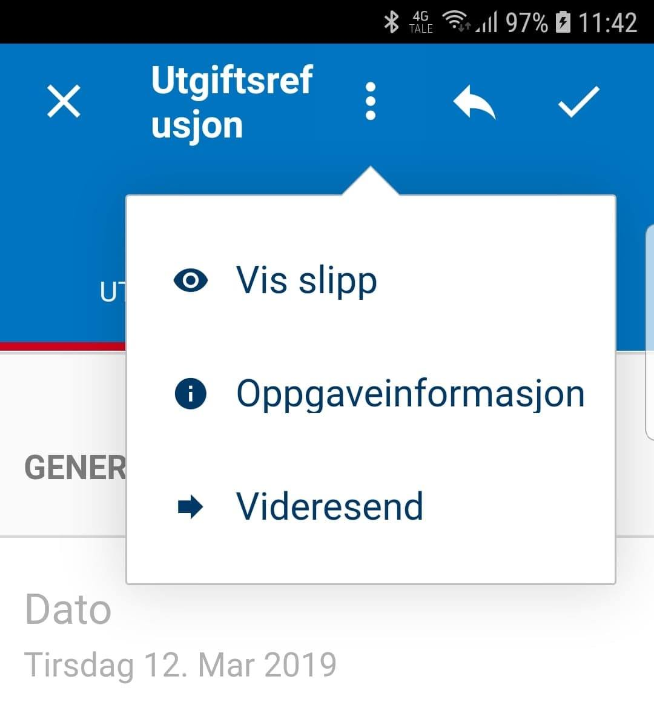
Eventuelt kan du trykke på ikonet for mer
(tre vertikale prikker) og velge «vis slipp»
for å se på slippen. Trykk deretter på ikonet
for tilbake (pil til venstre).

Slide 7
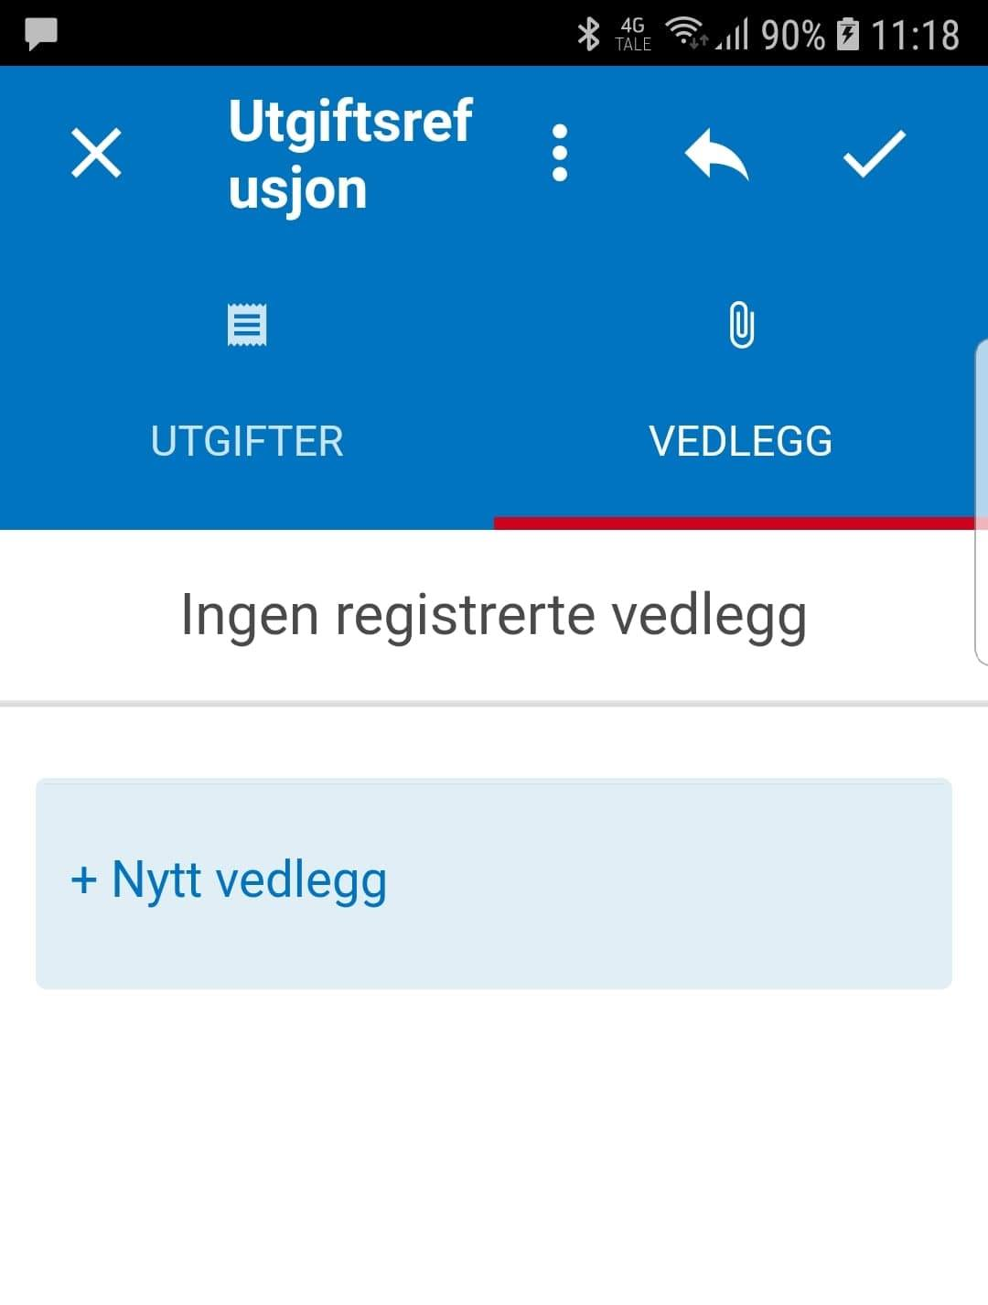
Trykk på ikonet for vedlegg.
Sjekk at kvittering for kjøp er vedlagt.

Slide 8
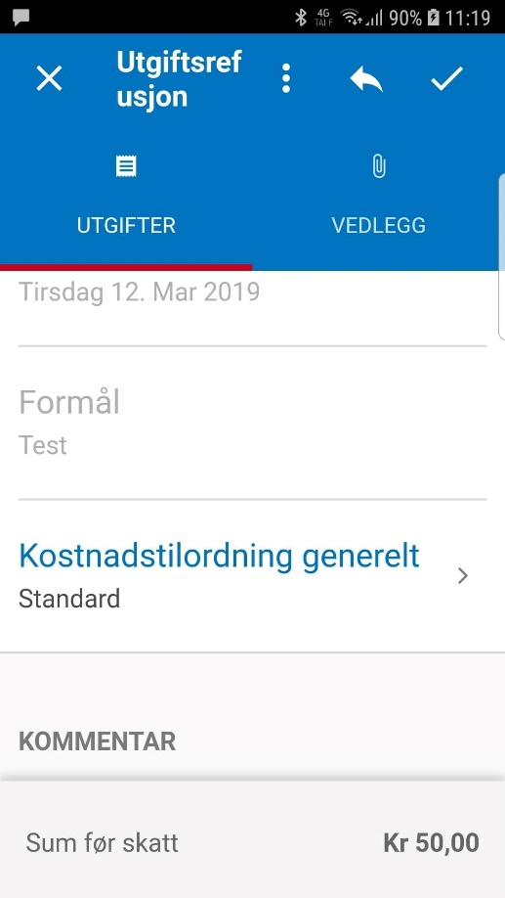
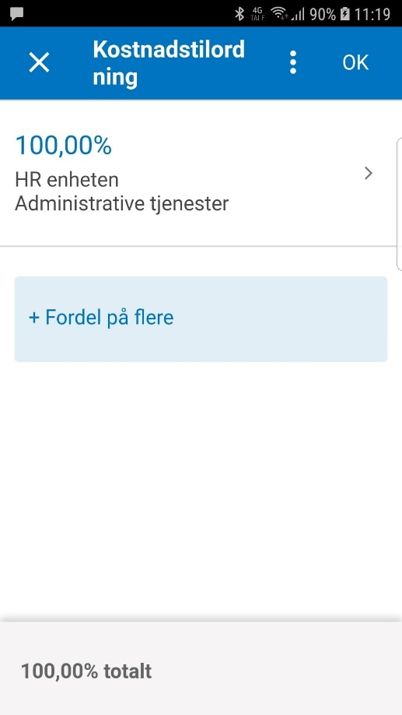
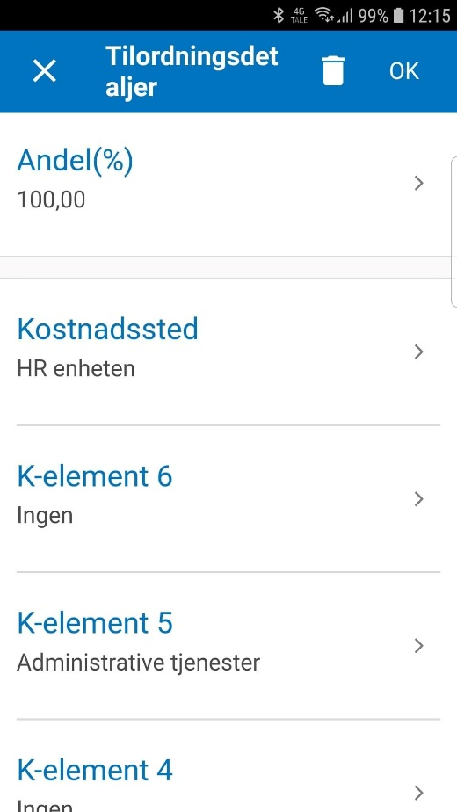
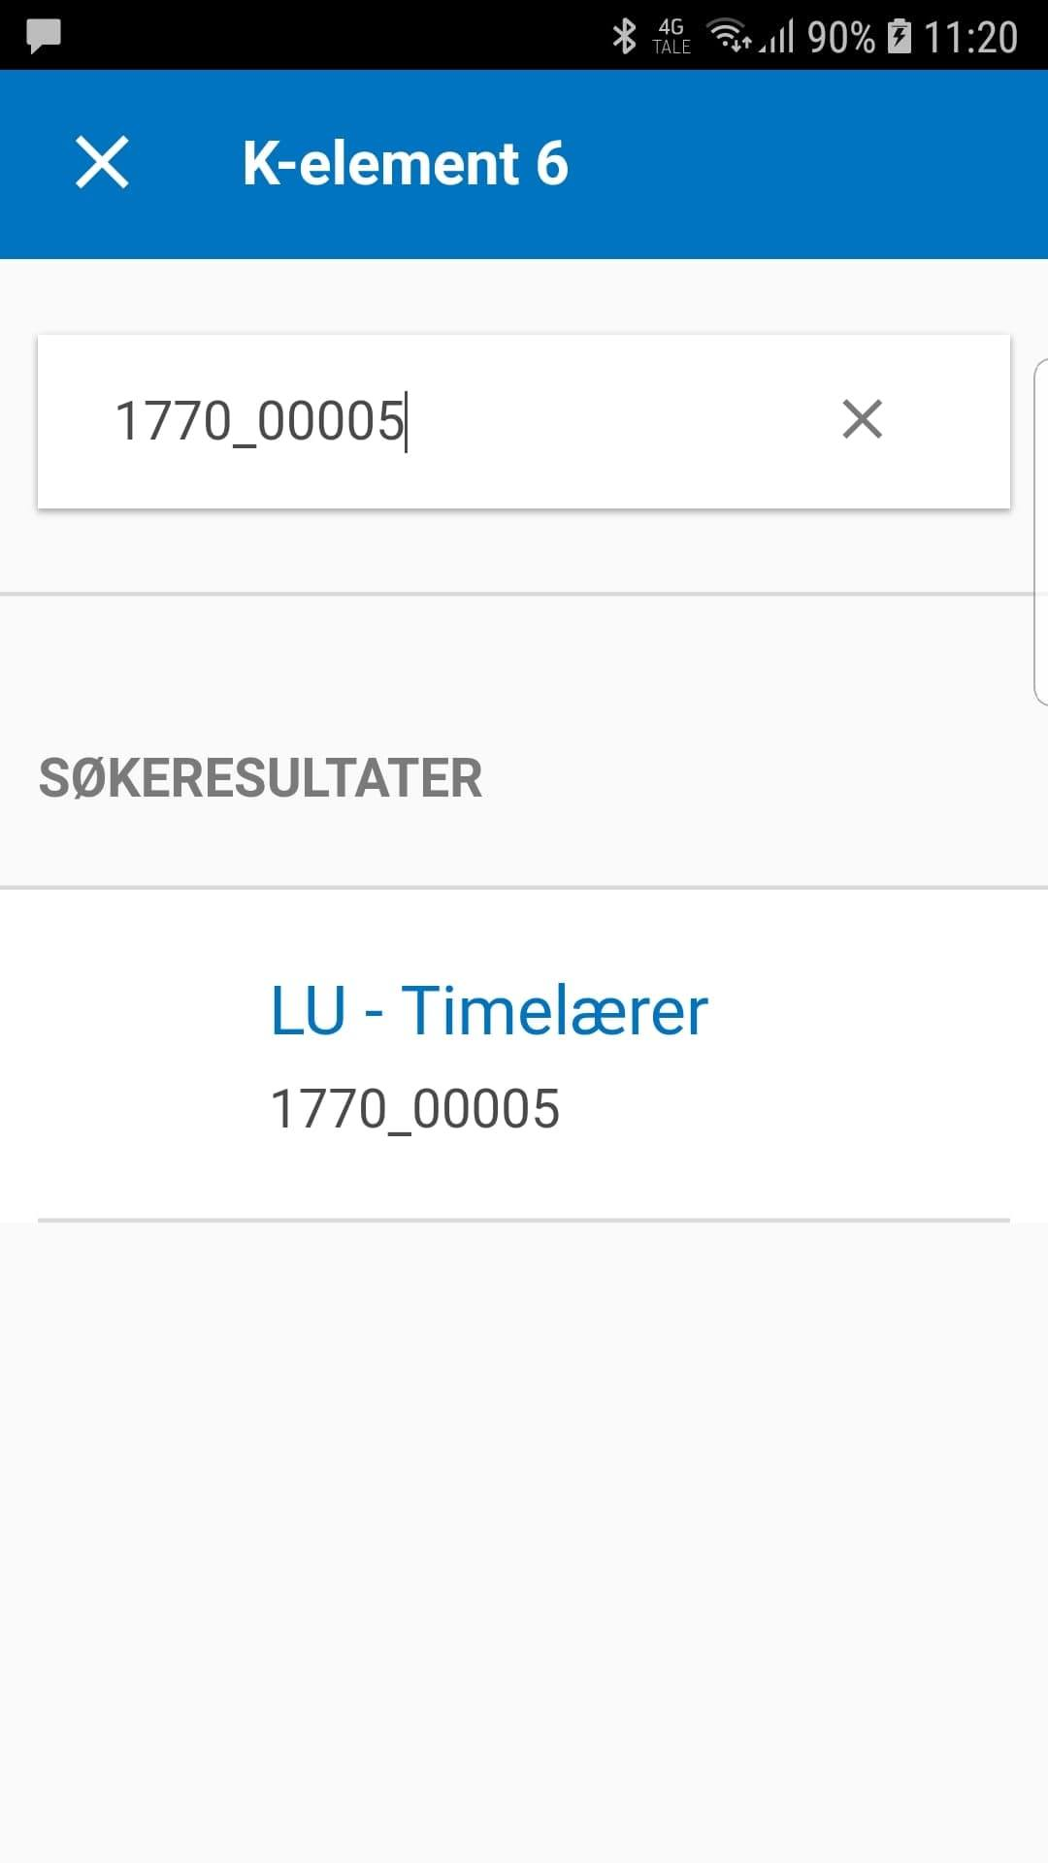
Dersom kostnadstilordning skal endres.
Trykk på ‘Kostnadstilordning generelt’, trykk på 100,00%, velg den som skal endres og gjør endring. Trykk OK for å lagre.

Slide 9
Trykk på ikonet for godkjenn (hake).
Trykk OK på kontrollspørsmålet. Oppgaven godkjennes.

Slide 10
Søk etter en oppgave i Innkurv i appen
Innkurv ligger øverst i hovedmenyen. Du vil se en rød runding på ikonet som viser antall oppgaver du har i innkurven.
Trykk på Innkurv. Listen med oppgaver er sortert etter mottatt dato, de sist mottatte oppgavene ligger øverst.
Trykk på ikonet for søk (forstørrelsesglass).
Du kan søke på navn på ansatt, på type oppgave eller på annen tekst i oppgaver.

Slide 11
Sende en utgiftsrefusjon i retur for korrigering i appen
Trykk på oppgaven du vil sende i retur. Oppgaveinformasjon vises.
Trykk på OK på oppgaveinformasjonen.
Eventuelt kan du trykke på ikonet for mer (tre vertikale prikker) og velge «vis slipp» for å se på slippen. Trykk deretter på ikonet for tilbake (pil til venstre).
Trykk på ikonet for retur (buet pil mot venstre).
Skriv inn årsak for retur.
Trykk på OK. Oppgaven sendes i retur.

Slide 12
Videresende en utgiftsrefusjon i appen
Trykk på oppgaven. Fraværssøknader kan ikke videresendes.
Trykk på ikonet for mer (tre vertikale prikker).
Velg videresend.
Søk etter navn eller brukernavn.
Velg person du skal videresende til.
Velg OK på spørsmålet. Oppgaven videresendes.

Slide 13
Tilordne en oppgave til deg i appen
Oppgaver som ligger i innkurven til flere godkjenner 1 har i oppgavelisten et ikon (to mennesker) som viser dette.
Trykk på ikonet for merk (firkanter med hake i).
Velg reiseregningen/utgiftsrefusjonen du vil tilordne til deg.
Trykk på ikonet for mer (tre vertikale prikker).
Velg «tilordne til meg». Ikonet blir grått med et kryss foran. Oppgaven ligger nå kun i din innkurv.
For å oppheve tilordning gjør du det samme, men velger «opphev tilordning». Krysset foran ikonet forsvinner. Oppgaven er nå synlig i de andre godkjennerens innkurv igjen.

Slide 14
Videoopplæring Utgiftsrefusjoner i appen
https://www.youtube.com/watch?v=g6wb432V1c8

